Slide 1
홍잠 생산기술 및 건강기능효과
2019. 4. 3.
농 촌 진 흥 청
국립농업과학원
지 상 덕

Slide 2
홍잠 개발 필요성
○ 양잠산업은 ‘90년대 중반부터 고치생산 산업에서 건강기능 식품산업으로 전환
○ 주요 양잠산물 현황(2016년 현재) : 5령3일 건조누에, 번데기, 누에동충하초
○ 현재 양잠농가 주 생산품목 : 혈당강하용 "5령3일 건조누에"
- 5령4일 이후의 누에는 건조시 견사선이 매우 딱딱하게 변성돼 섭취 곤란
현재까지는 숙잠의 섭취를 위한 생산기술이 없었음
○ 양잠산업 발전을 위한 다양한 산물의 개발과 건강기능효과 구명 필요

Slide 3
누에산물별 특성
- 5령3일 건조누에 : 누에체내에 견사단백질 성분의 견사선이 적으면서도
혈당강하 성분인 DNJ가 많은 잠분 함량이 많음
- 홍잠 : 누에체내에 잠분이 적고
단백질 성분의 견사선이 가득 들어 있음
- 번데기 : 단백질 성분의 견사선과 잠분이 없음
- 누에동충하초 : 번데기에서 발생한 버섯

Slide 4
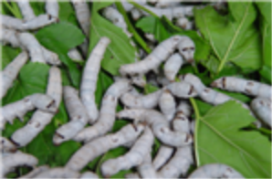
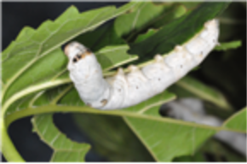
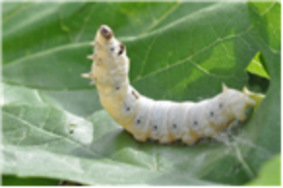
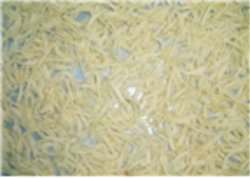
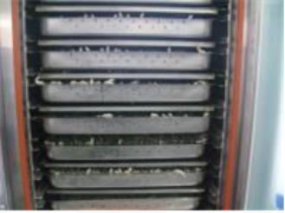
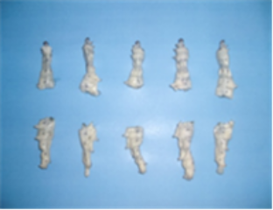

홍잠(弘蠶)이란?
□ 숙잠(익은 누에)이란?
○ 고치를 짓기 직전 누에로서, 몸 속에 견사단백질이 가득차서 맑고 투명하게 보임
□ 홍잠(弘蠶)이란?
○ 숙잠 몸 속의 견사단백질은 건조하면 매우 단단해져 섭취 불가능
○ 살아있는 숙잠을 섭취할 수 있도록 쪄서 익힌 다음 동결건조한 숙잠을 “익힌숙잠”이라 함
○ 홍잠(弘蠶)이란 친근하고 기억하기 쉬운 익힌숙잠의 새이름으로 ‘넓고 다양한
기능성으로 인간을 이롭게 한다!’는 의미가 있음
누에 사육장면 | 덜 익은 누에(미숙잠) | 익은 누에(숙잠) | 견사단백질
숙잠을 스팀으로 익히는 장면 | 숙잠의 익힌 직후 모습 | 익힌 숙잠의 분말상태

Slide 5
홍잠의 건강기능효과

Slide 6
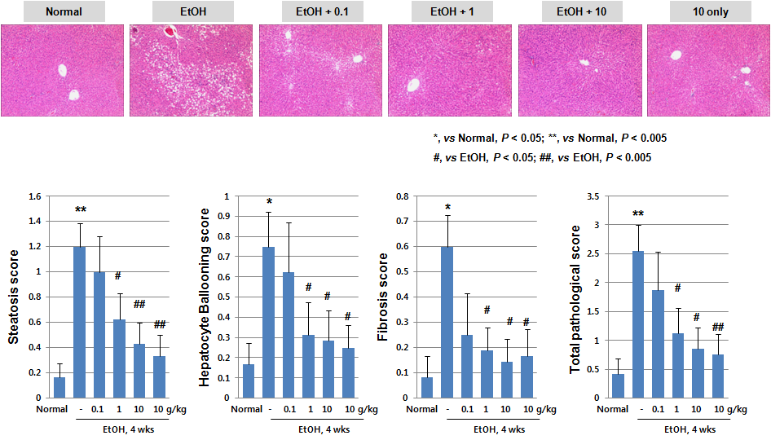
알코올성 지방간 예방 효과
○ 알코올만 먹인 그룹은 지방간 다량 생성
○ 알코올을 섭취하더라도
홍잠을 동시에 섭취한 그룹은 지방간 생성이 매우 적음
※ - 시험용 쥐에 홍잠 0.1g/kg 처리 시(인체기준 1g) : 26% 감소
- 1g/kg 처리 시(인체기준 10g) : 56% 감소
정상군 |  | 알코올투여 |  | 알코올+홍잠 0.1g |  | 알코올+홍잠 1g

Slide 7
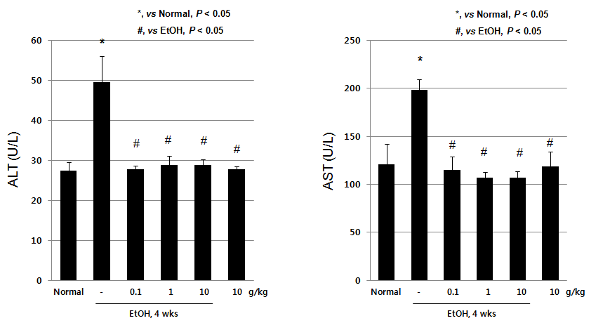
간염 예방 효과
○ 알코올성 간염 및 독성물질에 의한 간염 예방효과 시험결과
- 혈액 검사결과 ALT(GPT)와 AST(GOT)가
- 독성물질 등을 투여하고 홍잠을 먹지 않은 그룹은 크게 증가한 반면
- 알코올 또는 독성물질을 먹었지만 홍잠도 함께 먹은 그룹은 정상그룹과 같은 수준
정상 |  | 알코올 |  | 알코올+홍잠 0.1g |  | 알코올+ 홍잠 1g
정상 |  | 알코올 |  | 알코올+홍잠 0.1g |  | 알코올+ 홍잠 1g
알코올 및 독성물질에 의한 간염 예방효과가 모두 우수함

Slide 8
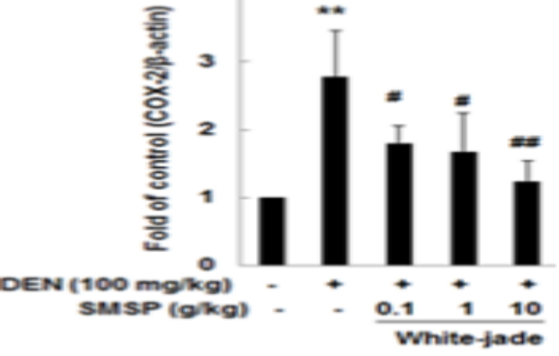
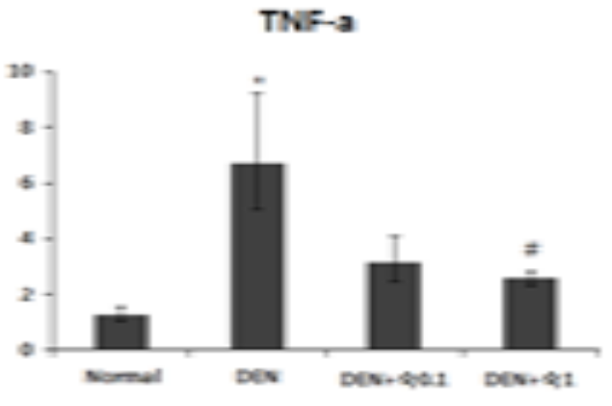
염증방지효과
○ 염증 관련 효소인 COX-2와 iNOS의 발현이 현저하게 감소되어
염증물질의 생성이 억제됨을 확인
○ 대표적 염증 물질인 TNF-α가 홍잠 섭취에 의하여 효율적으로 감소
COX-2 감소효과
TNF-α 감소효과
알코올 및 독성물질에 의한 염증방지효과가 모두 우수함

Slide 9
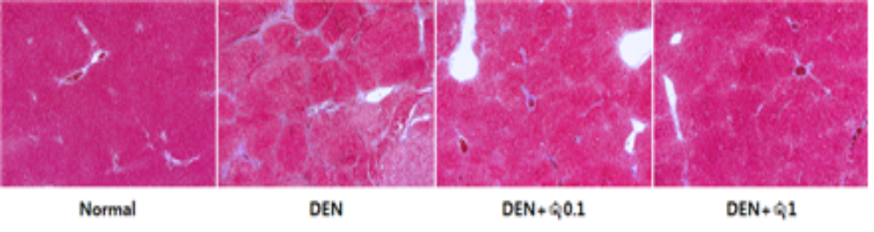
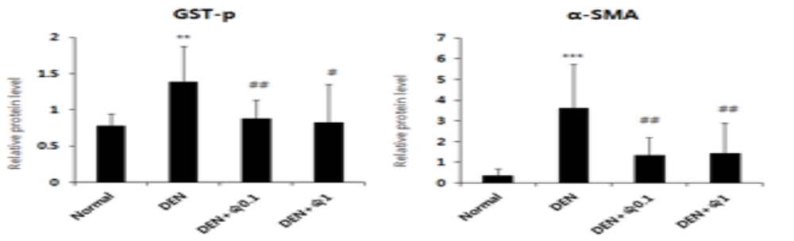
간경화 예방 효과
간섬유증 억제효과
간경화지표 감소효과
알코올 및 독성물질에 의한 간경화 예방효과가 모두 우수함

Slide 10
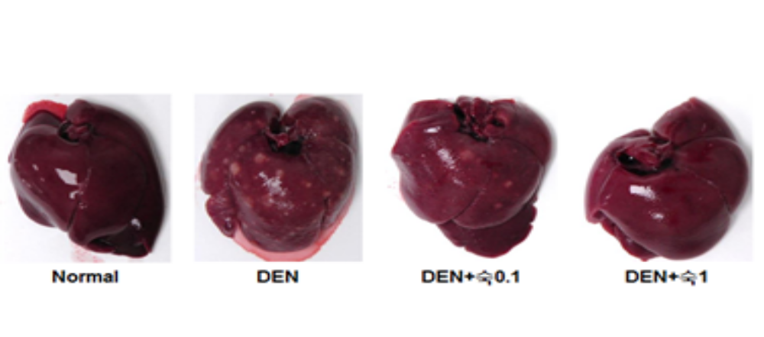
독성물질에 의한 간암 예방효과
○ 독성물질 투여 모든 시험쥐에서 악성종양 다량발생
○ 독성물질을 투여하더라도
홍잠을 동시에 섭취한 시험쥐에서는 악성종양이 최대 88% 감소

Slide 11
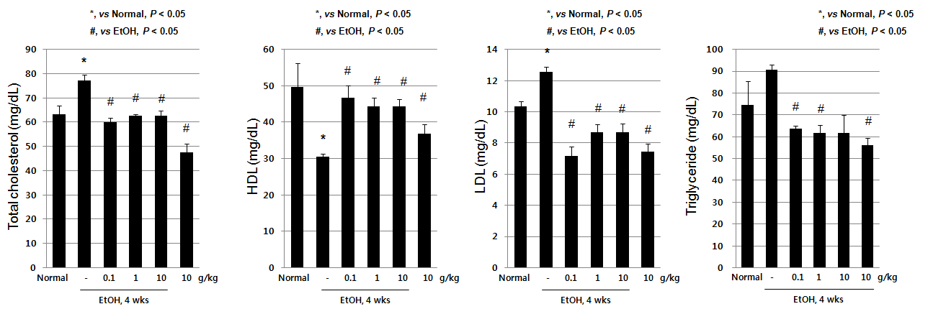
고지혈증 예방효과
알코올성 총 콜레스테롤 감소효과
알코올성 HDL 콜레스테롤 증가효과
정상 |  | 알코올 |  | 알코올+홍잠 0.1g |  | 알코올+ 홍잠 1g
정상 |  | 알코올 |  | 알코올+홍잠 0.1g |  | 알코올+ 홍잠 1g
알코올성 LDL 콜레스테롤 감소효과
알코올성 중성지방 감소효과
알코올 및 독성물질에 의한 고지혈증 예방효과가 모두 우수함

Slide 12
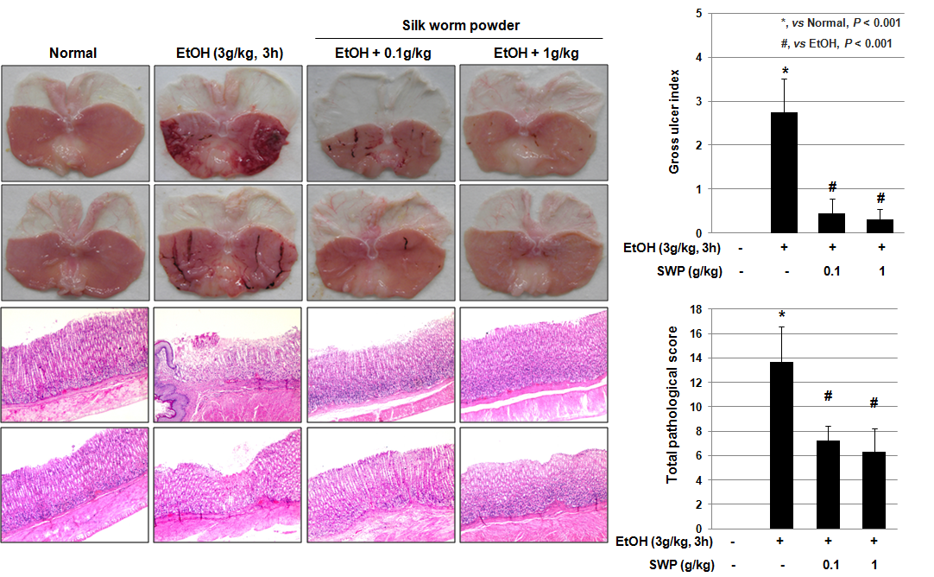
알코올성 위염 예방효과
○ 홍잠을 먹이지 않은 래트와 10일간 먹인 래트 그룹으로 나누어
10일 후 알코올 원액을 래트 무게 1kg당 3g을 먹인 후 부검과 혈액검사 실시
먹인 그룹은 그 증상이 현저하게 감소
정상 |  | 알코올 |  | 알코올+홍잠 0.1g |  | 알코올+홍잠 1g
※ 홍잠 0.1g/kg 처리 시 47% 감소, 1g/kg 처리 시 54% 감소

Slide 13
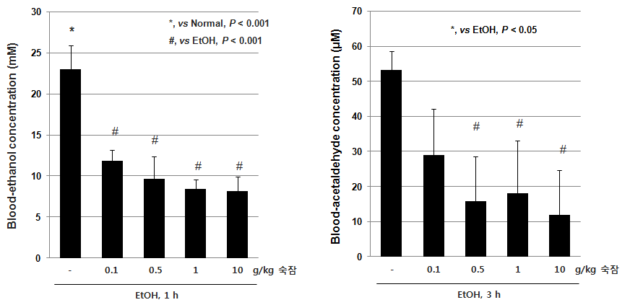
주취 및 숙취 예방 효과
○ 알코올만 먹인 그룹에 비해 홍잠을 섭취한 그룹에서
혈중 알코올 농도 및 아세트알데히드 농도가 유의하게 감소
※ - 혈중 알코올 농도: 알코올 투여 1시간 후 홍잠 0.1g/kg 처리 시 48% 감소,
0.5g/kg 처리 시 58% 감소, 1g/kg 처리 시 63% 감소
- 혈중 아세트알데히드 농도: 알코올 투여 3시간 후 홍잠 0.1g/kg 처리 시 45% 감소,
0.5g/kg 처리 시 70% 감소, 1g/kg 처리 시 65% 감소
알코올 |  | 알코올+ 홍잠 0.1g |  | 알코올+ 홍잠 0.5g |  | 알코올+ 홍숙잠 1g
알코올 |  | 알코올+ 홍잠 0.1g |  | 알코올+ 홍잠 0.5g |  | 알코올+홍잠 1g
혈중 알코올 농도 감소효과
혈중 아세트알데히드 농도 감소효과

Slide 14
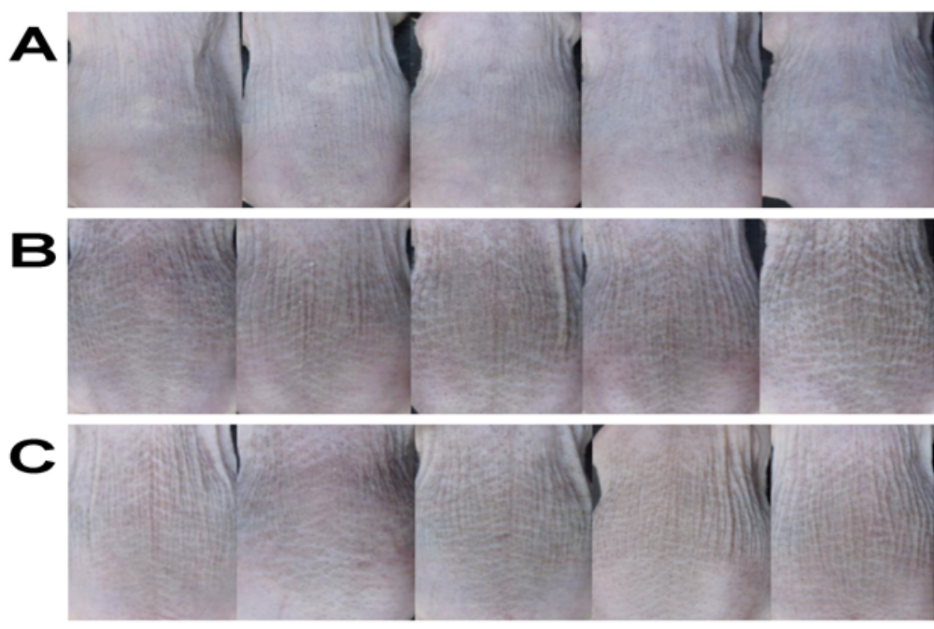
자외선에 의한
피부흑화 억제효과
(A) 대조군 (B) 자외선 조사 (C) 자외선 조사 + 익힌숙잠 섭취

Slide 15
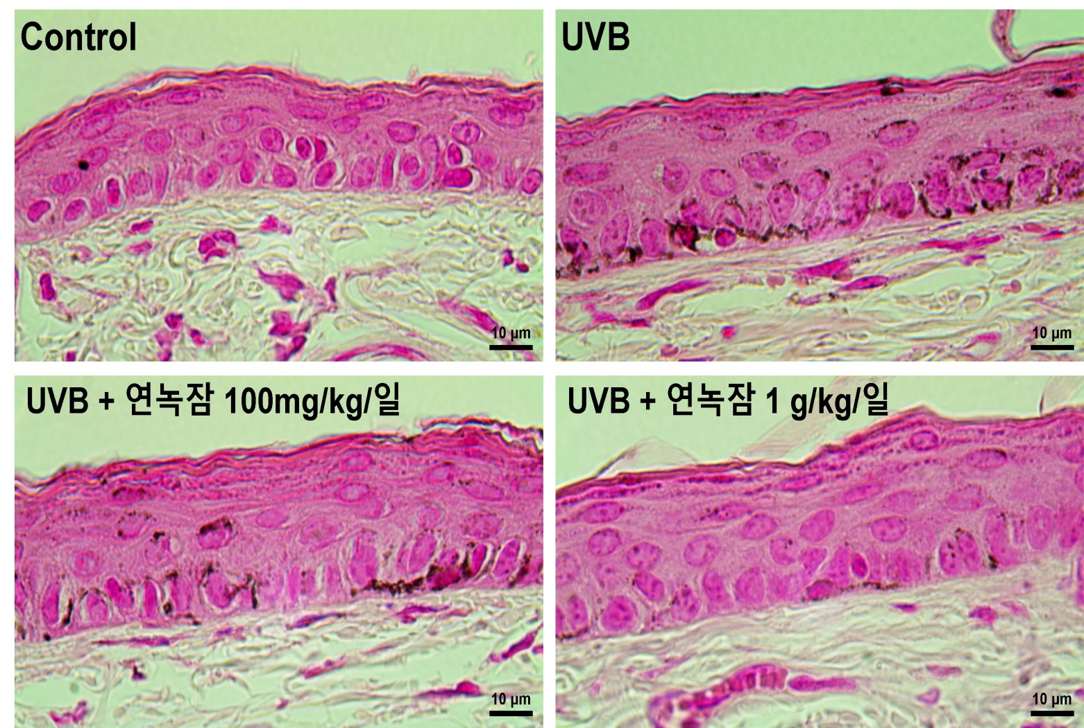
자외선에 의한 멜라닌색소 생성 억제효과
붉은색 표피층의 짙은 갈색 반점들이 멜라닌 색소임

Slide 16
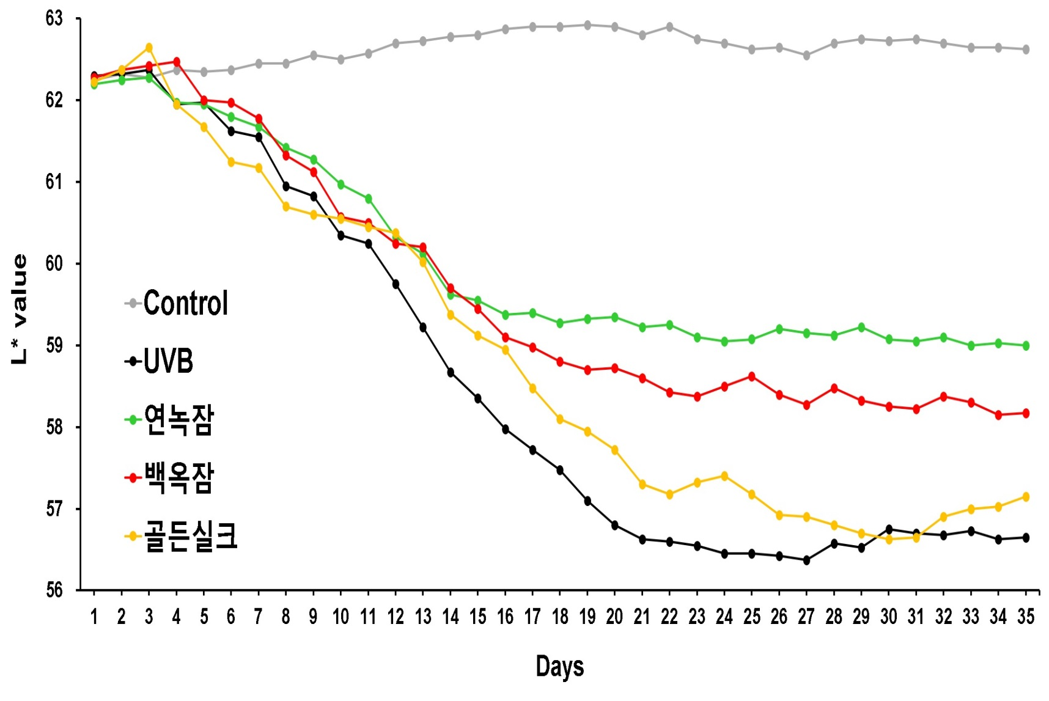
누에품종별 피부흑화 억제 정도

Slide 17
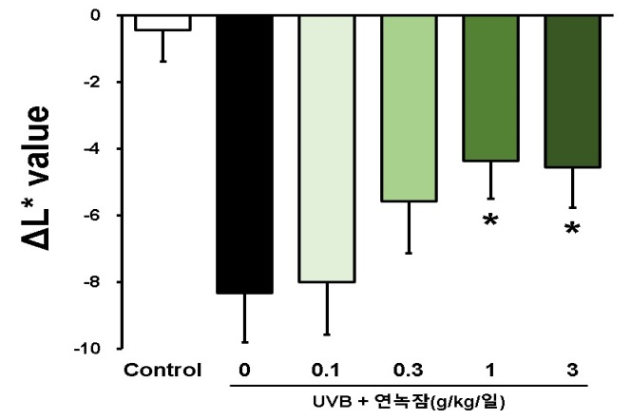
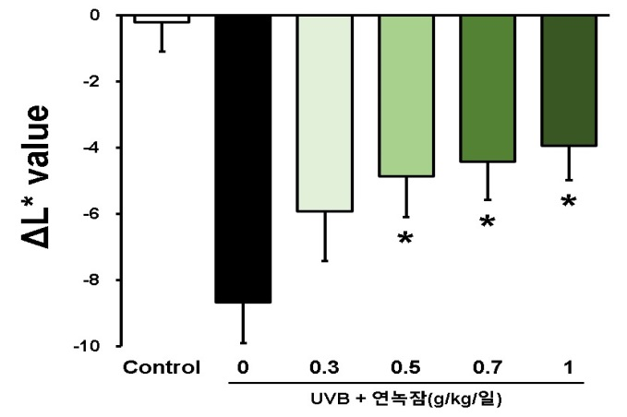
연녹잠 익힌숙잠(홍잠)의 섭취용량별 피부 밝기도
1차 실험결과
2차 실험결과

Slide 18
적정 섭취량
○ 건강인이 건강유지를 위하여 섭취할 경우 : 1~3g/일
○ 반 건강인이 섭취할 경우 : 5~10g/일

Slide 19
홍잠 미세분말의 성분

Slide 20
조성분 함량
구분 (g/100g) | 백옥잠 | 골든실크 | 연녹잠 | 주황잠
수분 | 4.29 | 2.31 | 2.34 | 1.71
조단백질 | 71.92 | 69.36 | 73.13 | 70.89
조지방 | 13.57 | 15.59 | 14.05 | 15.21
조회분 | 3.48 | 3.43 | 3.50 | 3.97
조섬유 | 2.96 | 3.10 | 2.78 | 3.50

Slide 21
아미노산 함량
구분 (단위 : g/100g) | 백옥잠 | 골든실크 | 연녹잠 | 주황잠
시스테인(CYS) | 0.424 | 0.442 | 0.433 | 0.437
메치오닌(MET) | 0.690 | 0.778 | 0.725 | 0.730
아스파르트산(ASP) | 5.129 | 5.092 | 5.299 | 4.871
트레오닌(THR) | 2.489 | 2.492 | 2.503 | 2.407
세린(SER) | 7.707 | 6.946 | 7.548 | 7.024
글루탐산(GLU) | 4.759 | 4.858 | 4.869 | 4.641
글리신(GLY) | 12.810 | 11.353 | 12.438 | 11.842
알라닌(ALA) | 10.220 | 9.342 | 10.177 | 9.687
발린(VAL) | 2.248 | 2.345 | 2.275 | 2.233
이소루신(IIe) | 1.064 | 1.145 | 1.082 | 1.080
루신(Leu) | 1.814 | 1.992 | 1.888 | 1.816
타이로신(Tyr) | 4.830 | 4.563 | 4.781 | 4.443
페닐알라닌(Phe) | 1.942 | 2.061 | 1.977 | 1.937
라이신(Lys) | 2.544 | 2.669 | 2.621 | 2.536
히스티딘(His) | 1.151 | 1.182 | 1.138 | 1.235
아르기닌(Arg) | 2.118 | 2.171 | 2.134 | 2.108
프롤린(Pro) | 1.606 | 1.884 | 1.788 | 1.805
트립토판(Trp) | 0.506 | 0.532 | 0.542 | 0.517

Slide 22
지방산 함량
구분 | 백옥잠 | 골든실크 | 연녹잠 | 주황잠
Myristic acid (C14:0) | 0.15 | 0.14 | 0.15 | 0.20
Palmitic acid (C16:0) | 21.87 | 24.24 | 22.03 | 24.94
Palmitoleic acid (C16:lΩ7) | 0.74 | 0.83 | 0.73 | 0.73
Stearic acid (C18:0) | 7.38 | 8.05 | 7.73 | 8.60
Oleic acid (C18:lΩ9) | 25.95 | 25.60 | 25.39 | 26.19
Linoleic acid (C18:2Ω6) | 8.16 | 7.65 | 9.03 | 5.66
γ-Linoleic acid (C18:3Ω6) | 0.11 | 0.16 | 0.08 | 0.17
Linolenic acid (C18:3Ω3) | 35.55 | 33.29 | 34.77 | 33.45
Eicosenoic acid (C20:lΩ9) | 0.11 | 0.06 | 0.10 | 0.06
불포화지방산 | 70.62 | 67.59 | 70.10 | 66.26
포화지방산 | 29.38 | 32.41 | 29.90 | 33.74
○ 인체에 해로운 트랜스지방은 전혀 없음

Slide 23
무기성분 함량
구분 (mg/100g) | 백옥잠 | 골든실크 | 연녹잠 | 주황잠
Ca | 190.01 | 168.75 | 180.69 | 203.73
Cu | 0.59 | 0.49 | 0.48 | 0.50
Fe | 2.64 | 1.94 | 1.97 | 3.91
K | 608.90 | 586.00 | 650.12 | 647.93
Mg | 183.34 | 189.22 | 172.69 | 176.90
Mn | 1.36 | 1.35 | 1.22 | 1.35
Na | 34.83 | 39.54 | 35.75 | 39.50
P | 388.73 | 405.47 | 388.68 | 386.61
Zn | 6.36 | 5.05 | 5.64 | 5.32
S | 417.16 | 465.25 | 431.86 | 455.70
○ 인체에 해로운 Cr, As, Cd, Hg, Pb 등은 검출되지 않았는바, 인체 무해수준 이하로 추정

Slide 24
비타민 함량
구분 (mg/100 g) | 백옥잠 | 골든실크 | 연녹잠 | 주황잠
비타민 A(베타카로틴) | 1.11 | 4.03 | 1.19 | 7.30
비타민 B1(티아민) | 0.57 | 0.59 | 0.54 | 0.63
비타민 B2(리보플라빈) | 5.95 | 4.63 | 5.36 | 6.04
비타민 B3(나이아신) | 4.15 | 4.94 | 4.06 | 4.73
비타민 B6(피리독신) | 0.55 | 0.52 | 0.51 | 0.67
비타민 B9(엽산) | 0.46 | 0.72 | 0.52 | 0.59
비타민 C | 10.19 | 11.63 | 9.26 | 12.33

Slide 25
기능성분, 식이섬유 및 당류 함량
○ 기능성분 함량
구 분 (mg/100g) | 백옥잠 | 골든실크 | 연녹잠 | 주황잠
총폴리페놀 | 773.43 | 744.45 | 881.01 | 822.10
총플라보노이드 | 452.60 | 423.59 | 552.64 | 494.46
GABA | 2.28 | 1.96 | 2.51 | 4.59
○ 식이섬유 함량
구 분 (단위 : g/100g) | 백옥잠 | 골든실크 | 연녹잠 | 주황잠
TDF(총식이섬유) | 10.71 | 11.21 | 10.67 | 10.29
IDF(불용성식이섬유) | 9.84 | 10.39 | 9.89 | 9.62
SDF(수용성식이섬유) | 0.87 | 0.82 | 0.79 | 0.67
○ Glucose, Sucrose, Fructose, Maltose, Lactose 등의 당류는 검출 없음

Slide 26

홍잠 생산기술

Slide 27
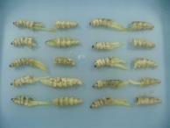
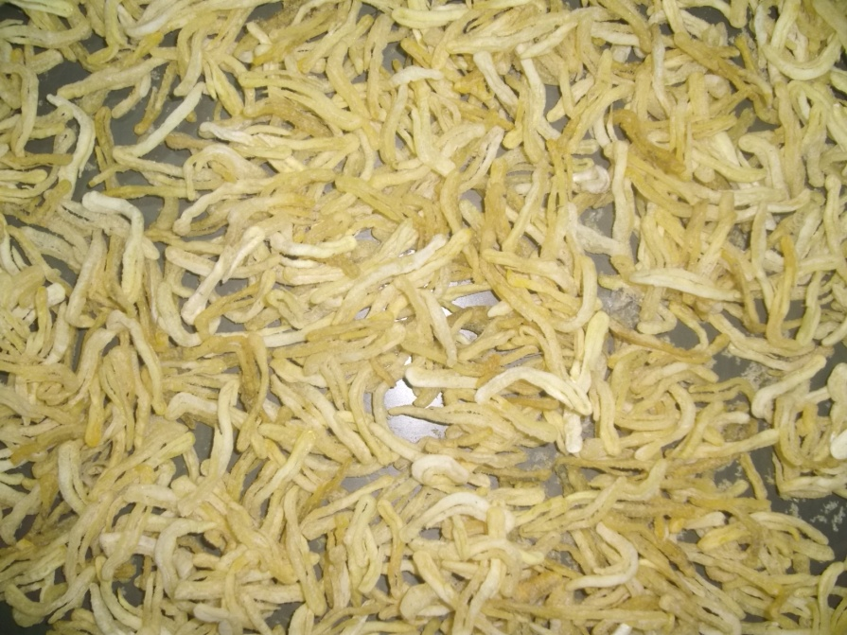
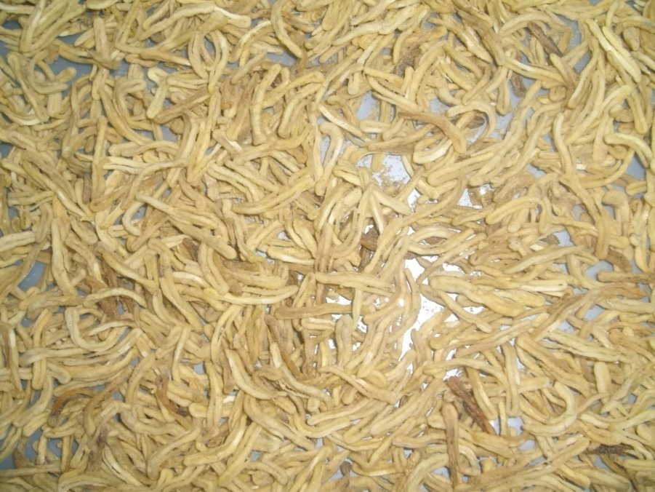
냉동 또는 건조한 숙잠으로 익힌 숙잠의 견사선 특성
냉동숙잠의 익힌 직후 상태 | 냉동숙잠을 익힌 후 분리한 견사선 | 건조숙잠을 익힌 후 분리한 견사선
냉동 또는 건조된 숙잠은 물로 삶거나 수증기로 쪄서 익혀도
견사선이 딱딱한 상태로 있어 섭취 불가능

Slide 28
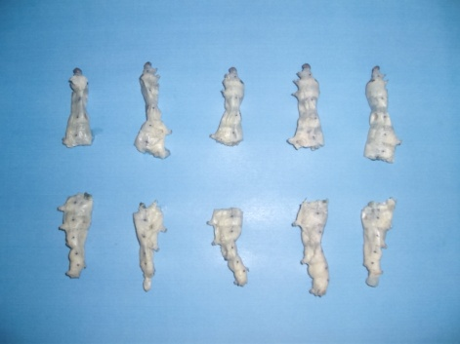
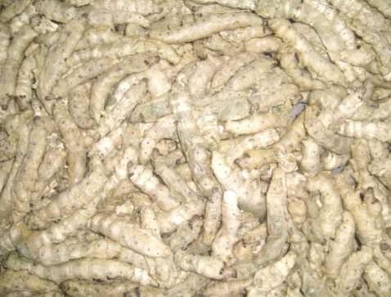

살아있는 숙잠으로 익힌 홍잠의 특성
익힌 직후의 상태 | 동결건조 후의 모습
분말화 상태
○ 손으로 눌러 자르면 견사선이 누에의
몸체와 합쳐져 함께 잘라짐
○ 먹으면 부드럽고 포실포실하여
쉽게 섭취할 수 있음
○ 맛은 찐밤 또는 찐 옥수수의 맛과 유사
○ 쉽게 부스러져 분말화되고
섭취도 용이

Slide 29
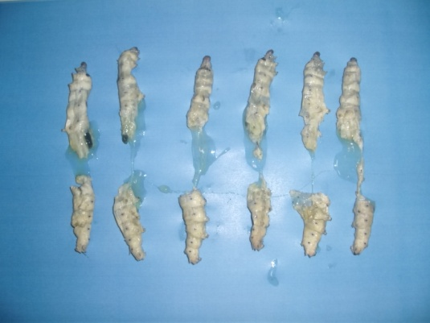

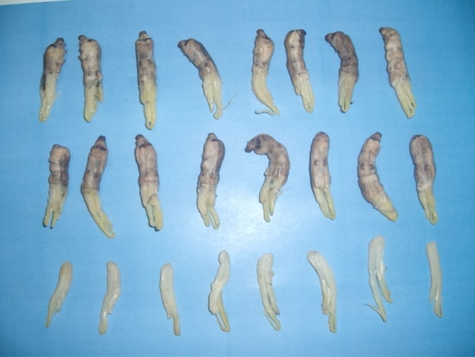
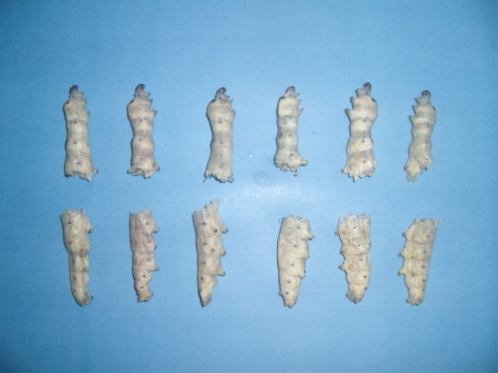
100℃ 스팀찜기로 찌는 시간대별
견사선의 물리적 특성 변화과정
 | ⇨
1단계 : 덜 익은 누에 (0시간~1시간 30분) (견사선이 길게 늘어남) |  | 2단계 : 견사단백질의 1차변성기 (1시간 30분~3시간, 적정시간 : 120분) (견사선이 누에의 몸과 함께 뭉그러짐)
 | ⇨
3단계 : 견사단백질의 2차변성기 (3시간~16시간) (누에몸 속에서 경화된 견사선) |  | 4단계 : 견사단백질의 3차변성기 (16시간 이후) (다시 연화되며 견사선과 함께 절단된 누에)

Slide 30
시설 및 기자재 확보
○ 작업실 : 숙잠의 세척 및 증자작업 등
○ 냉장실(익히기 전 살아있는 숙잠의 생명유지 및 토사방지 용)
- 사용 온도 : 8℃
○ 냉동실(익힌 숙잠의 동결건조 전 냉동보관 및 건조 홍잠 보관)
- 사용 온도 : 영하 20℃ ~ 30 ℃이하
○ 스팀찜기(살아있는 숙잠의 증자)
- 사용 온도 : 100℃ 수증기
부대품 : 구멍 뚫린 증자용 트레이 및 트레이 받침대(사용량의 2배 확보)
안전을 고려하여 전기식 스팀찜기 바람직
○ 기타 기자재
- 살아있는 숙잠의 냉장보관용 : 두부상자
- 살아있는 숙잠의 세척용 : 플라스틱 소쿠리, 고무다라 등
- 익힌 숙잠의 동결건조전 냉동보관용 : 동결건조용 트레이
- 분쇄 및 제품포장 : 분쇄기(롤러밀), 진공포장기, 제품 보관용기 등
- 살균시설 : 건열멸균기

Slide 31
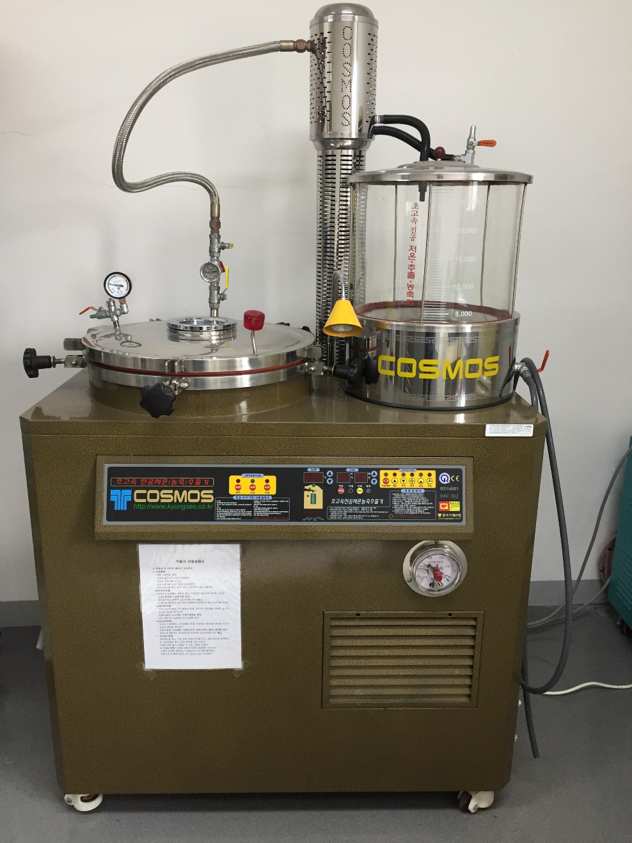
중탕기
가능한 사용하지 말고
스팀찜기를 이용할 것
시간이 스팀찜기에 비해 2배
가 소요되고(4시간) 1회 찌
는 량이 1/10 로 적음

Slide 32
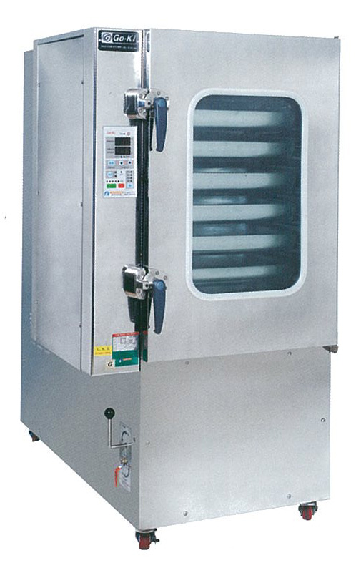
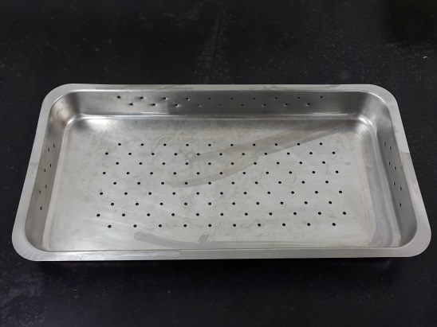
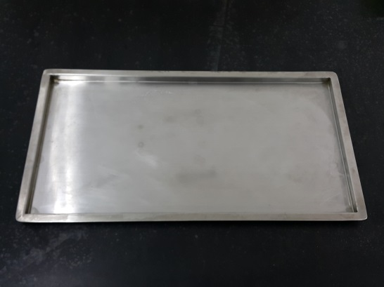
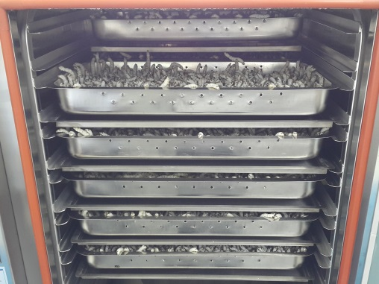
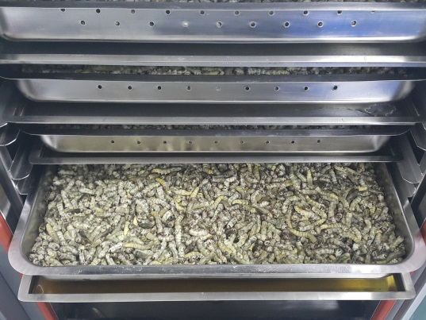
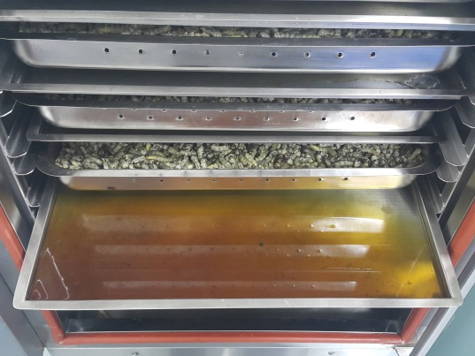
스팀찜기 및 부대품
스팀찜기용 트레이
스팀찜기 물받침
스팀찜기
누에를 넣은 장면
익힌 후 숙잠 모습
익힌 후 생긴 물

Slide 33
잠실 확보 및 누에사육 기술력 제고
○ 누에병은 대부분 숙잠기 때 발생
○ 홍잠 생산을 위해서는 누에병 예방이 매우 중요
- 뽕밭 비배관리, 수분관리 및 병해충 방제철저
- 청결한 구조의 잠실확보 및 청소 철저(누에생리 및 소비자 눈높이 고려)
- 잠실 잠구류의 세척 및 소독 철저(하라솔, 크롤칼키, 70%알코올, 스팀세척기 등 활용)
- 애누에 사육기 : 사육온도 준수(지나친 고온 및 과습 금물)
- 큰누에 사육기 : 노동력 절감 및 환기관리, 기류관리 철저
- 모든 사육기 : 누에자리 넓이기 및 똥갈이 철저
○ 노동력 분산 및 홍잠 생산을 위한 다회 누에사육체계 활용

Slide 34
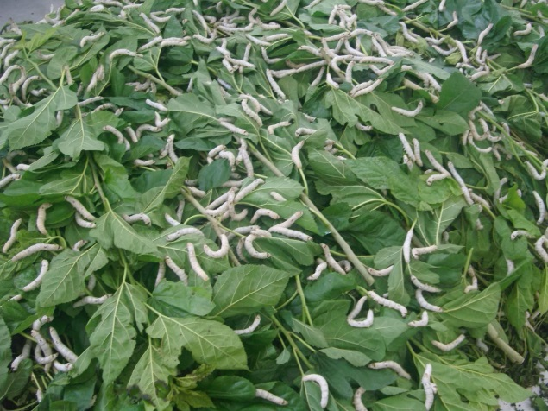
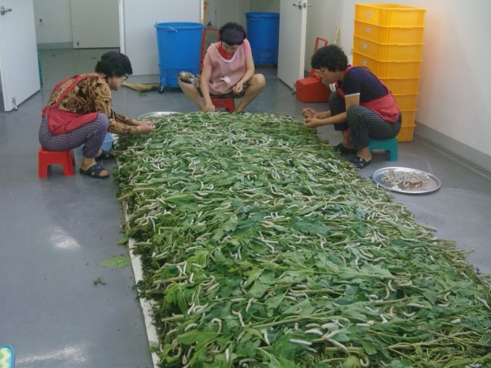
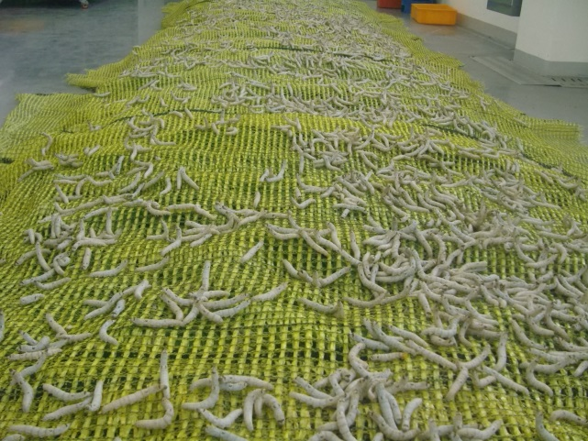
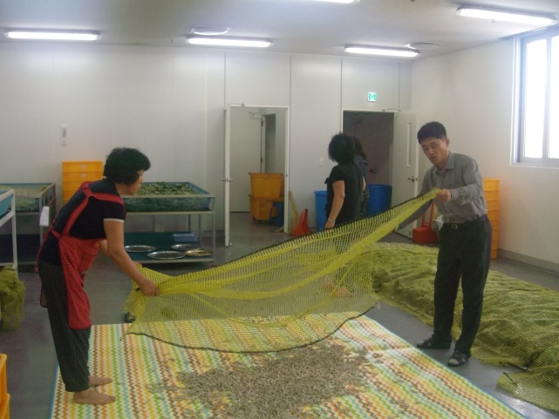
숙잠을 효율적으로 수거하는 방법
노동력 절감과 홍잠의 품질 표준화를 위해서는
필히 완전히 익어 상족망으로 올라온 누에만 수거

Slide 35
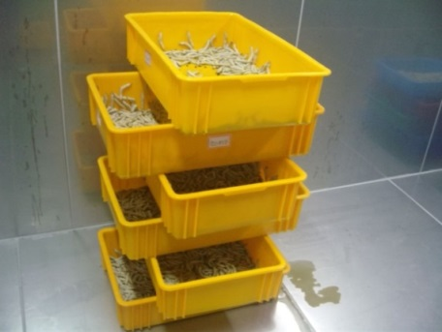
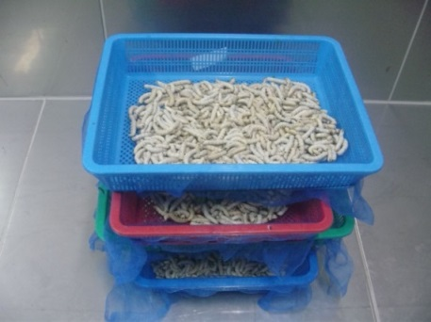
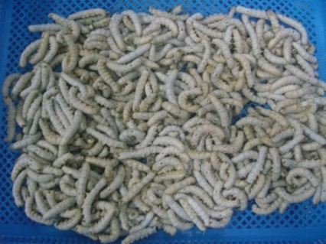
익히기 전 전처리 방법
○ 수거한 살아있는 숙잠의 침수처리 및 냉장보관
- 상온(20~25℃) 물에 30~60분 동안 담아 기절시킨 후
- 구멍이 뚫린 용기에 2~3겹으로 얇게 담아 8℃에 냉장보관(3일 이내)
○ 세척 : 냉장보관한 숙잠은 찌기 직전에 꺼내 깨끗한 물로 세척하여 잠분, 잠뇨 등 이물질 제거
○ 증자 : 열수처리된 숙잠은 냉장보관하지 말고 즉시 100 ℃ 스팀찜기로 찜
숙잠수거 직후 바로 증자할 때는 상기 침수처리 및 냉장보관 과정 생략

Slide 36
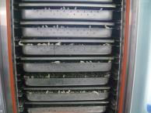
수증기로 익히는 방법
○ 익히는 방법 : 수증기로 찜
○ 익히는 기구 : 스팀찜기
○ 익히는 온도 : 100 ℃
○ 익히는 시간 : 110~130분
상기 시간은 100 ℃ 도달 후부터의 시간임
물이 끓을 때 자연적으로 발생하는 수증기로 찔 때는
100℃ 에서 4시간 동안 찜
가장 먹기도 좋고 맛도 좋은 것은
견사단백질이 1차변성된 상태의 숙잠임

Slide 37
홍잠의 건조 및 보관
○ 익힌 직후 보관 온도(농가) : 영하 20~영하30℃
○ 냉동한 익힌 숙잠의 운반 : 냉동탑차를 이용 동결건조업체로 운반
- 냉동된 익힌숙잠이 녹지 않도록 냉동탑차 등으로 운반
○ 건조방법 : 필히 진공동결건조
○ 건조후 보관온도 : 즉시 -10℃이하의 냉암소에 보관
○ 분말화 작업 : 깨끗한 환경에서 롤러밀을 이용해서 0.01mm이하로 미분쇄
○ 살균처리 : 120℃의 건열멸균기 등으로 살균
○ 살균된 제품은 포장하여 -10℃이하의 냉암소에 보관
- 장기간 보존시 : 진공포장
- 단기간내에 판매시 : 제품용기에 넣어 포장

Slide 38
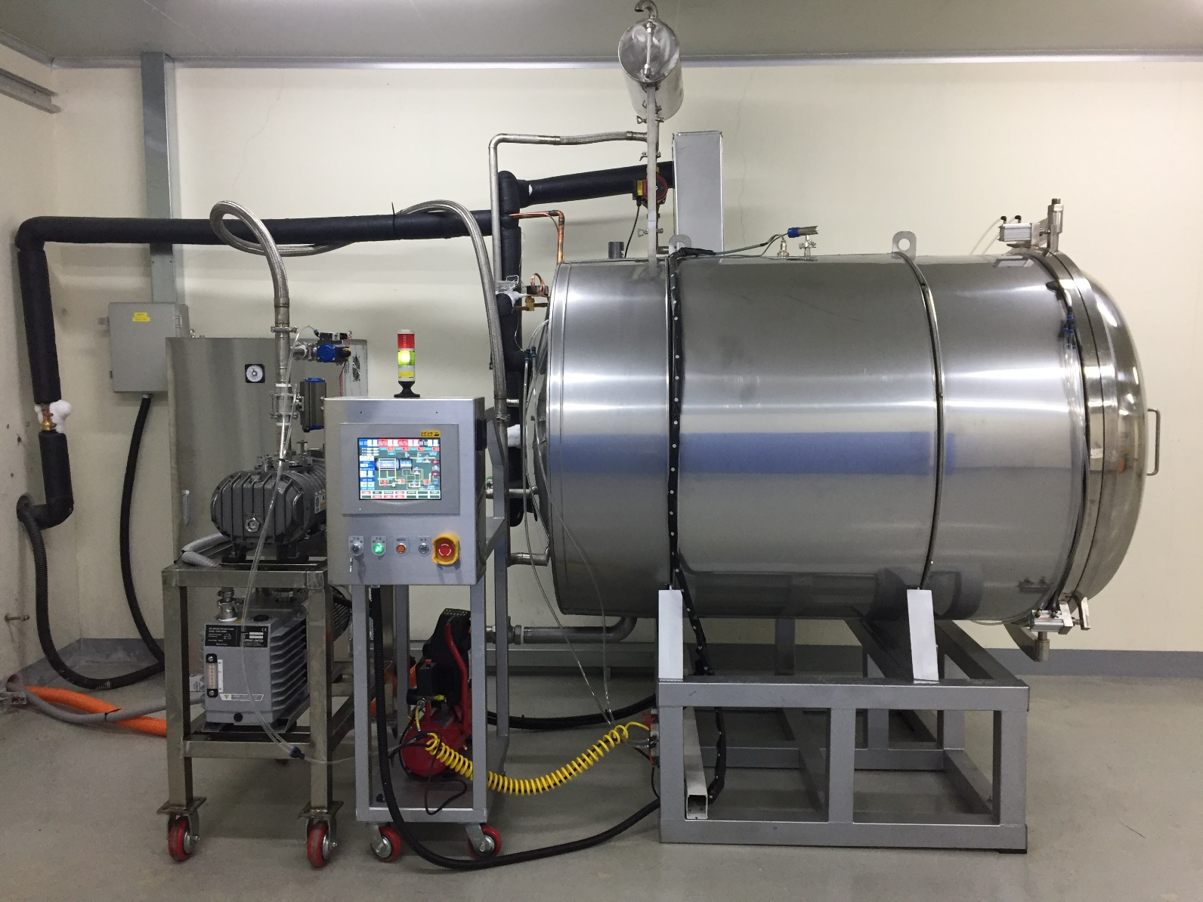
동 결 건 조 기

Slide 39
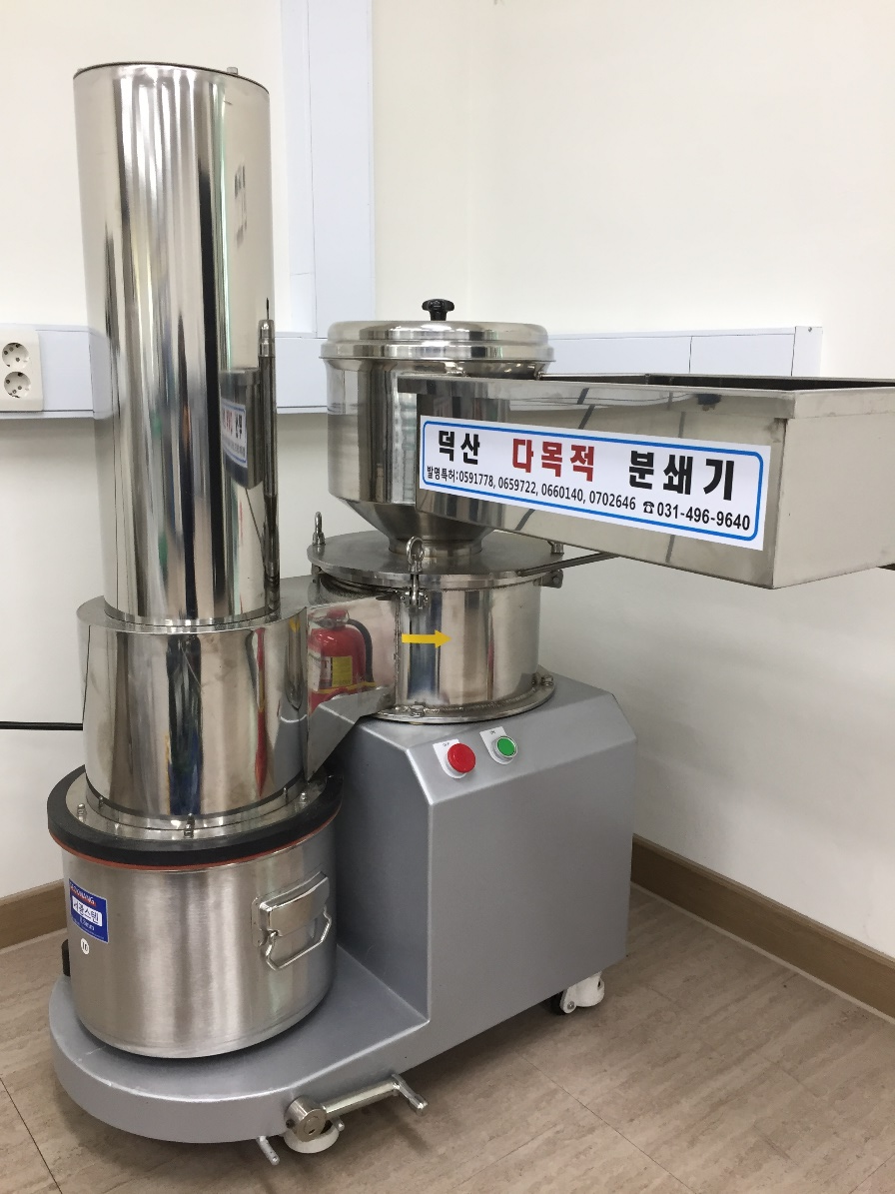
1차 조 분 쇄 기

Slide 40
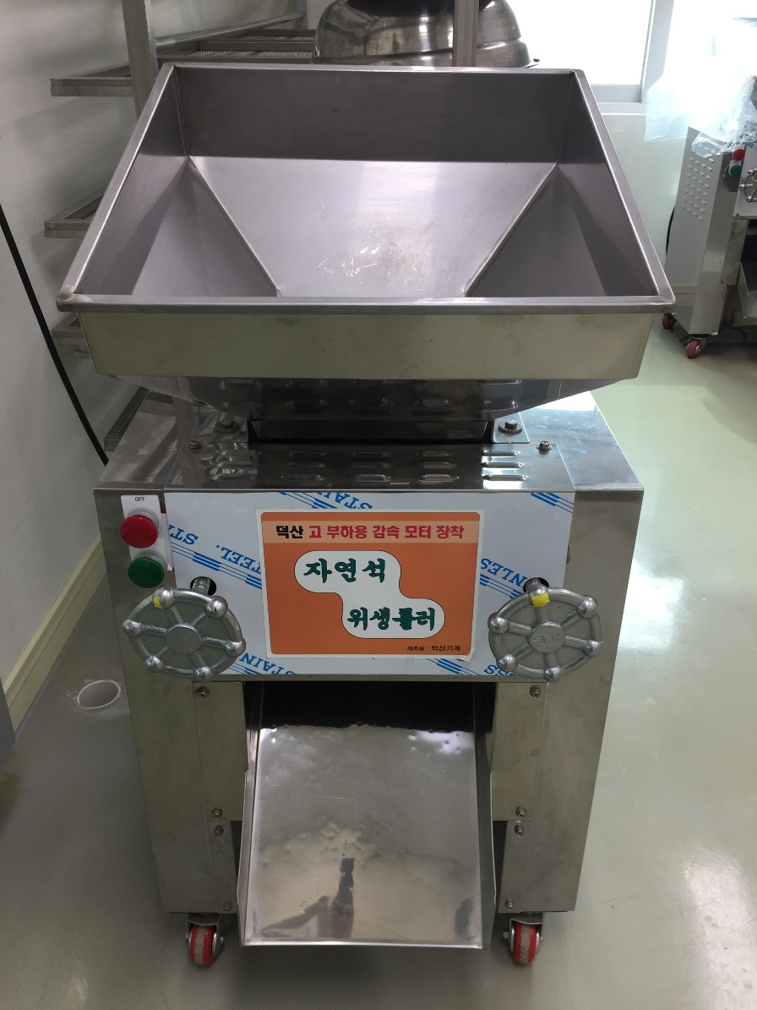
롤 러 밀

Slide 41
홍잠의 품질 기준(안)
구 분 | 견사선특성 | 토사한 실의 양 | 누에 속의 잠분 | 기타 조건
상 품 | 굳은 견사선이 없는 숙잠 | 토사한 실이 없는 숙잠 | 잠분이 거의 없어 누에의 색깔이 노란 숙잠 | 대장균등 세균 오염과 지방산 산폐가 없을 것
중 품 | 굳은 견사선이 약간 있는 숙잠 | 토사한 실이 약간 있는 숙잠 | 잠분의 많아 누에의 색깔이 검은 숙잠
하 품 | 굳은 견사선이 많은 숙잠 | 토사한 실이 많은 숙잠 | 숙잠이 덜된 5령6일경의 누에를 익혀 누에의 색깔이 매우 검은 숙잠

Slide 42
연 락 처
○ 소속 : 국립농업과학원 농업생물부 잠사양봉소재과 지상덕
○ 전화번호 : 063-238-2849 (휴대폰 10-9358-3183)
○ 이메일 : sdji11@korea.kr

